Slide 1
KCA2019 ☆여름방학특강☆
13차시 – Approximation Algorithm
By. Peter J
// 건국대학교 컴퓨터공학과 진현욱 교수님, 최윤정 교수님, 김강일 교수님의 수업자료를 참고하였음을 밝힙니다.

Slide 2
Approximation Algorithm
다항식 시간 안에 문제를 해결하지 못한다면 매우 오래 걸린다.
하지만 때로는 그게 불가능할 때가 있다.
// NP-완전 문제
그렇다면 다음 중 무언가는 포기해야 한다.
다항식 시간 안에 해를 찾는 것
모든 입력에 대해 해를 찾는 것
최적해를 찾는 것

Slide 3
Approximation Algorithm
최적해는 아니지만 최적해에 근사한 해 찾기
근사 비율(approximation ratio)
근사해가 얼마나 최적해에 가까운지 나타낸다
1.0에 가까울수록 정확도가 높다
그런데 근사 비율을 구하려면 최적해를 알아야 한다?
최적해를 대신할 수 있는 ‘간접적인’ 최적해를 찾아 이를 최적해로 삼아 계산

Slide 4
문제 해결 전략
시간과 정확도 사이의 절충
시간을 많이 쓸수록 정확해진다
// 물론 그렇지 않은 알고리즘도 있다
정확도를 일부 포기하고 짧은 시간에 해결하는 방식이 바로 approximation algorithm

Slide 5
문제 해결 전략
그렇다면 어떻게 알고리즘 실행 시간을 줄일 수 있을까
가설을 통해 검색 공간에 가지치기를 한다
최선이 아니라 비교적 좋은 해결책을 찾을 때까지 검색
많은 확률적 기법
인공지능 알고리즘

Slide 6
근사 비율 (Approximation Ratio)
생성된 해가 얼마나 좋은가?
를 어떻게 알 수 있을까?
기준을 정해놓지 않고 그저 최대한 quality를 높인다
특정 input에 대한 output이 알려져 있다면 이를 계산하는데 걸리는 시간을 통해 측정한다
error의 상한선을 분석하여 근사 비율을 분석한다

Slide 7
여행자 문제
가중치 합이 최소가 되는 경로 찾기
주어진 가중치 그래프에 대하여 한 정점에서 시작하여 모든 정점을 단 한 번씩만 방문하여 시작 정점으로 돌아온다.
조건:
symmetry ( (a, b)가 있다면 (b, a)도 있다 )
삼각부등식 ( | a | + | b | >= | a + b | )
가중치는 양수이거나 0이며 기하학적 거리를 의미

Slide 8
여행자 문제
(12차시에 배웠듯이) 여행자 문제는 NP-완전 문제로, 해를 구하기 매우 복잡하다!
따라서 해의 근사값을 구하기로 결정하였다.
그런데 어떻게?

Slide 9
여행자 문제
approximation algorithm 구상 방법?
비슷한 문제를 찾는다.
다항식 시간 알고리즘을 구한다.
추가적인 조건을 적용하며 알고리즘을 변환한다.

Slide 10
여행자 문제
비슷한 문제를 찾는다.
가중치 합이 최소가 되도록 모든 정점을 방문하는 최소 신장 트리 문제와 비슷하다!
다항식 시간 알고리즘을 구한다.
Kruskal MST algorithm 또는 Prim MST algorithm
추가적인 조건을 적용하며 알고리즘을 변환한다.
경로가 아니라 cycle을 찾도록 해야 한다!

Slide 11
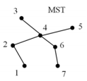
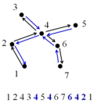
여행자 문제
STEP1: 먼저 MST를 구한다.
STEP2: 시작 정점를 선택하고, 일단 반복해서 방문하는 것을 허용하며 cycle을 그린다.
cycle: [ 1 2 4 3 4 5 4 6 7 6 4 2 1 ]

Slide 12
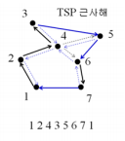
여행자 문제
STEP3: cycle에서 중복되는 정점을 제거한다.
[ 1 2 4 3 4 5 4 6 7 6 4 2 1 ]
제거에는 삼각 부등식이 적용된다.
삼각 부등식에 따라, 중복 정점을 제거할 때마다 전체 거리는 감소할 수 있다.
[ 1 2 4 3 4 5 4 6 7 6 4 2 1 ]

Slide 13
여행자 문제
Input: 거리를 가중치로 갖는 가중치 그래프
Output: 임의로 선택된 정점에서 시작하여 그 정점에서 끝나는 단순 경로, 즉 cycle
Kruskal or Prim algorithm을 통해 MST를 찾는다
MST를 TSP path로 변환한다
경로 상에서 반복적으로 방문하는 정점을 제거한다
return 방금 구한 단순 경로

Slide 14
여행자 문제 – 시간 복잡도
경로 변환 및 정점 제거에 걸리는 시간은 O( n )이므로 시간 복잡도는 MST algorithm에 의해 결정된다.
따라서, Kruskal algorithm을 사용하면 O( n log n )
그리고 Prim algorithm을 사용하면 O( n² )

Slide 15
여행자 문제 – 근사 비율
최적해와 비교하는 것이 가장 정확하지만 불가능하다.
// 가능하다면 최적해를 구할 수 있는데 왜 굳이 근사 알고리즘을?
error의 상한선을 구한다.
가상적이지만 명백히 좋은 해를 이용

Slide 16
여행자 문제 – 근사 비율
TSP의 근사 비율을 위한 가상 해는 MST
간접적인 최적해인 MST의 선분의 가중치 합을 최적해 값으로 활용
// 실제의 최적해의 값은 항상 MST 가중치 합보다 크다… 왜냐?
// TSP는 N개의 간선, MST는 N-1개의 간선이 존재하는데
// TSP에서 간선 하나를 제거하여 만들어진 신장 트리는
// MST가 아닐 수 있으므로 MST보다 가중치 합보다 크거나 같고
// 그것에 간선 하나를 추가한 TSP도 MST보다 가중치 합이 크다.

Slide 17
여행자 문제 – 근사 비율
MST의 가중치 합을 M, 근사해의 가중치 합을 M’라고 할 때
TSP의 cycle은 MST에서 각 간선을 두 번씩 사용하여 만든 graph에서 중복 node를 제거해가며 만들었으므로, M’는 2M – α 로 계산될 수 있다.
따라서, M’ < 2M

Slide 18
여행자 문제 – 근사 비율
실제 최적해의 값 > M이므로 실제 해의 하한선: M
직전 슬라이드에서 계산한 바, 근사 해의 상한선: 2M
근사 비율 = (근사 비용) / (실제 비용 ) = 2M / M = 2

Slide 19
정점 커버 문제
그래프가 주어질 때
최소한의 정점으로 그래프의 모든 간선을 cover하는 정점의 집합 찾기
간선을 cover한다는 건, 그 간선의 두 정점 중 적어도 하나가 집합에 있다는 것

Slide 20
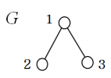
정점 커버 문제
예제
주어진 그래프에서 모든 간선을 cover하는 정점의 집합: { 1, 2, 3 }, { 1, 2 }, { 1, 3 }, { 2, 3 }, { 1 }
모든 간선을 cover하지 못하는 정점의 집합: { 2 }, { 3 }
cardinality가 가장 작은 집합: { 1 }
// 이것이 이 문제의 해

Slide 21
정점 커버 문제
만약 정점 커버 문제를 greedy algorithm으로 푼다면?
가장 많은 간선과 연결된 정점부터 선택
이미 선택된 정점의 인접 정점은 배제
모든 간선이 cover될 때까지 반복
근사 비율은 O( log n )
// 증명은 따로 하지 않겠다…만 관심 있는 이들을 위해 PPT 맨 뒤에 강일킴 자료를 복붙해두겠다.

Slide 22
정점 커버 문제
Greedy algorithm

Slide 23
정점 커버 문제
Best solution

Slide 24
정점 커버 문제
정점을 기준으로 한 greedy algorithm이 아니라 간선을 기준으로 한 greedy algorithm을 생각해보자.
하나의 간선을 선택함으로써 두 개의 정점 선택
이미 선택된 점과 연결되지 않은 간선을 선택하여 그것의 두 정점을 선택된 정점의 집합에 넣는다.
이미 선택된 점과 연결되지 않은 간선이 존재하지 않게 될 때까지 반복

Slide 25
정점 커버 문제
예제
주어진 그래프에서 하나의 간선을 선택
선택한 간선과 정점을 공유하고 있는 간선은 이미 cover되었으며 선택 불가
이 때, 선택된 간선들의 집합은 ‘matching’이라 한다.
더 이상 간선을 추가할 수 없는 matching은 ‘maximal matching’이라 한다.

Slide 26
정점 커버 문제
Input: 가중치 그래프 G = (V, E)
Output: 모든 간선을 cover하는 정점의 집합
maximal matching M을 발견
M에 속해 있는 모든 정점들 반환
근사해
최적해

Slide 27
정점 커버 문제 – 시간 복잡도
간선의 수를 m개라고 할 때, 어떤 간선에 대해 공유 정점을 찾는 연산은 O( n )이므로 반복하면 O( mn )
시간 복잡도를 줄일 수 있을까?

Slide 28
정점 커버 문제 – 시간 복잡도
선택된 정점의 집합 V를 히프로 만들어 정점을 찾는 연산을 O( log n )으로 줄인다.
이 때, 집합 V의 삽입 연산도 O( log n )
이로써, edge 당 O( log n ), 전체 O( m log n )

Slide 29
정점 커버 문제 – 근사 비율
maximal matching을 통해 근사 해를 구한다.
실제 해의 정점 수를 M, 근사 해의 간선 수를 M’라고 할 때
maximal matching의 정점 수: 2M’ 이므로 근사 해의 상한선: 2M’

Slide 30
정점 커버 문제 – 근사 비율
maximal matching의 간선의 집합 S는 전체 간선의 집합 E의 부분집합
실제 해의 정점의 집합 T는 집합 E의 모든 간선을 cover하므로 집합 S의 모든 간선도 cover
따라서 집합 S의 모든 간선에 대하여 간선의 두 정점 중 하나는 집합 T에 있으므로 | T | >= | S |
M ( = | T | ) >= M’ ( = | S | ) 이므로 실제 해의 하한선: M’

Slide 31
정점 커버 문제 – 근사 비율
근사 비율 = (근사 비용) / (실제 비용 ) = 2M’ / M’ = 2

Slide 32
통 채우기
순서가 정해진 n개의 물건들과 넣을 수 있는 최대 부피가 C인 통들이 주어질 때
모든 물건을 집어넣을 수 있는 통의 수의 최소값 찾기

Slide 33
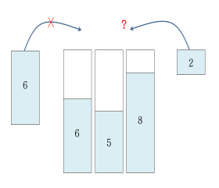
통 채우기
예시
C = 10인 통 세 개에 각각 부피가 6, 5, 8인 물건이 하나씩 들어 있을 때
다음으로 주어진 물건의 부피가 6이라면, 그 어떤 통에도 넣을 수 없으므로 새 통 사용
다음으로 주어진 물건의 부피가 2라면, 그 어떤 통에도 넣을 수 있으므로… 어디에 넣을까?ㅎ

Slide 34
통 채우기
통 채우기에 이용되는 greedy algorithm
First Fit (최초 적합)
새 물건을 넣을 수 있는, 가장 처음 발견된 통 사용
Next Fit (다음 적합)
방금 전에 다른 물건을 넣은 통 사용
Best Fit (최선 적합)
새 물건을 넣을 수 있는, 빈 공간이 가장 적은 통 사용
Worst Fit (최악 적합)
새 물건을 넣을 수 있는, 빈 공간이 가장 많은 통 사용

Slide 35
통 채우기
4 ④
2 ⑤
3 ⑥
7 ⑦
5 ⑧
4 ④
2 ⑤
4 ④
3 ⑥
First Fit (처음 적합) Next Fit (다음 적합)
Best Fit (최선 적합) Worst Fit (최악 접합)
7 ①
7 ⑦
7 ①
7 ⑦
6 ③
6 ③
3 ⑥
5 ②
5 ⑧
5 ②
5 ⑧
2 ⑤
4 ④
3 ⑥
2 ⑤
4 ④
3 ⑥
2 ⑤
7 ①
7 ⑦
7 ①
7 ⑦
6 ③
6 ③
5 ②
5 ⑧
5 ②
5 ⑧

Slide 36
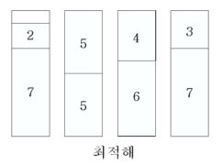
통 채우기
최적해는…
앞서 언급된 것 외에도 다양한 전략이 있다.
Last Fit(최후 적합), First Fit Decrease(감소순 최초 적합), Best Fit Decrease(감소순 최선 적합)…

Slide 37
통 채우기
Input: n개의 물건과 그들의 부피
Output: 사용된 통의 개수
B = 0 // 통의 개수
for i = 1 to n
if (특정 greedy algorithm에 의해 선택된 통에 넣기 가능)
put i번째 물건 to 통
else
새 통 생성 및 B++
return B
// Next Fit은 O( n )
// 나머지는 O( n² )

Slide 38
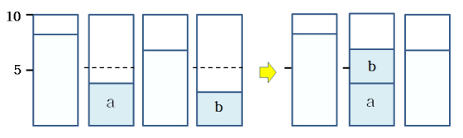
통 채우기 – 근사 비율
이 문제의 근사 해는 최적 해의 두 배를 넘을 수 없다.
Next Fit을 제외한 알고리즘에서는 C / 2보다 적게 채워진 통이 둘 이상 있으면 그 중 후자가 기존에 있는 통에 채워진다.
즉, 근사 비율 = 2

Slide 39
통 채우기 – 근사 비율
Next Fit에서도 연속된 2개의 통의 부피 합이 C 이하가 될 경우 그 중 전자에 채워질 것이므로 2개의 통의 부피 합의 평균은 C 이상
즉, 한 개의 통의 부피의 합의 평균은 C / 2 이상
근사 비율은 2

Slide 40
요약
approximation algorithm은 다항식 시간 알고리즘이 발견되지 않았을 때 사용된다.
정확도를 포기하고 속도를 얻는 trade-off
근사 해와 최적 해의 비율로 근사 비율 평가
일반적인 작동 방법이 존재하지 않는다.

Slide 41
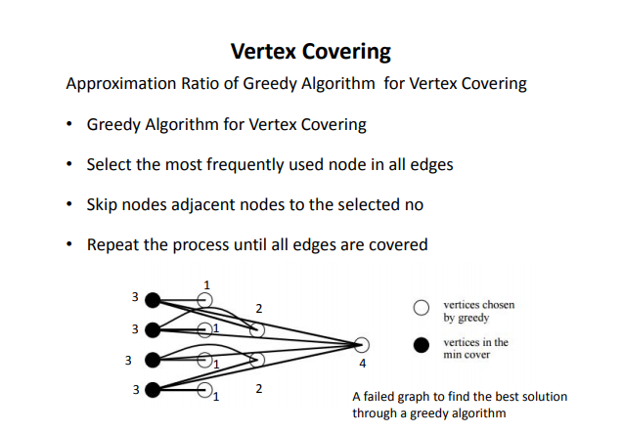
정점 커버 문제 – 근사 비율

Slide 42
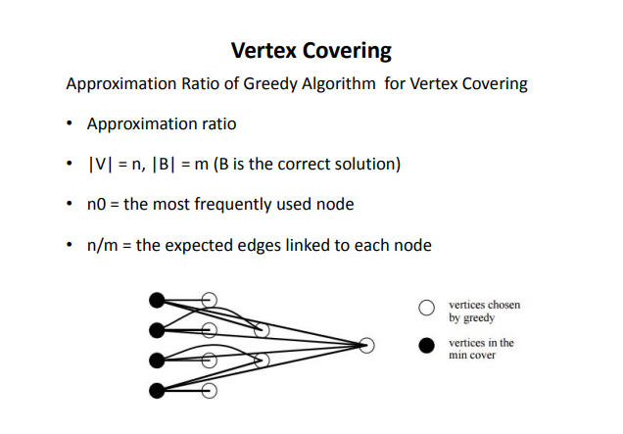
정점 커버 문제 – 근사 비율

Slide 43
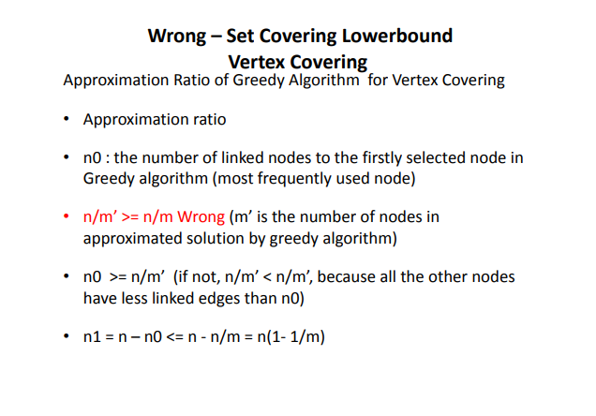
정점 커버 문제 – 근사 비율

Slide 44
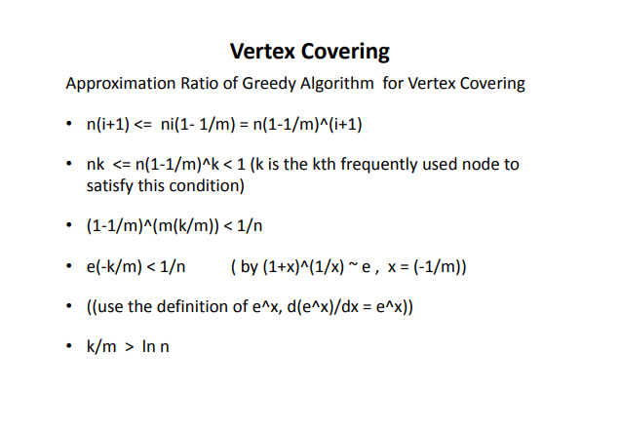
정점 커버 문제 – 근사 비율

Slide 45
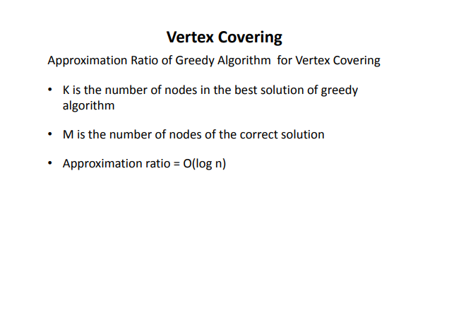
정점 커버 문제 – 근사 비율

